Slide 1


Қазақ тіл білімі кафедрасы

Slide 2
Кафедра жұмысының бағыты
1. Ғылыми-зерттеу қызметі
Қазақ тіл білімі кафедрасы
Оқу-әдістеиелік қызметі
Халықаралық қызметі
Әлеуметтік-тәрбие қызметі

Slide 3
Мамандықтарды дайындау
Бакалавриат
Магистратура
Докторантура
5B020500 –
Филология: қазақ филологиясы
5B011700 –
Қазақ тілі мен әдебиеті
Оқу мерзімі – 4 жыл
6M020500 –
Филология Ғылыми -педа-гогикалық бағыт)
Оқу мерзімі – 2 жыл
6D020500 –
Филология (ЖОО-дан кейінгі білім –докторантура)
Оқу мерзімі – 3 жыл

Slide 4
Академиялық байланыс
Серіктес университеттер
АҚШ
ТМД
Кафедра
ҚХР
Туркия
Европа

Slide 5
Ғылыми жобалар
Қазақ тілінің функционалды г
рамматикасының
басымдық тәжірибеге дейін
Қазақ тіді әлемдік кеңістікте:
теориясы мен практикасы
Мемлекеттік тіл: үрдістері мен даму
болашағы

Slide 6
Оқу-әдістемелік қызметі
Оқу құралдары
Оқулықтарt
Тестер жинағы
Оқу-әдістемелік
құралдар

Slide 7
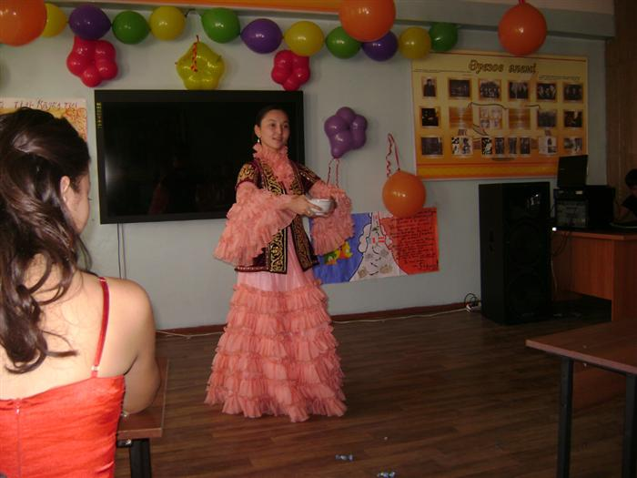
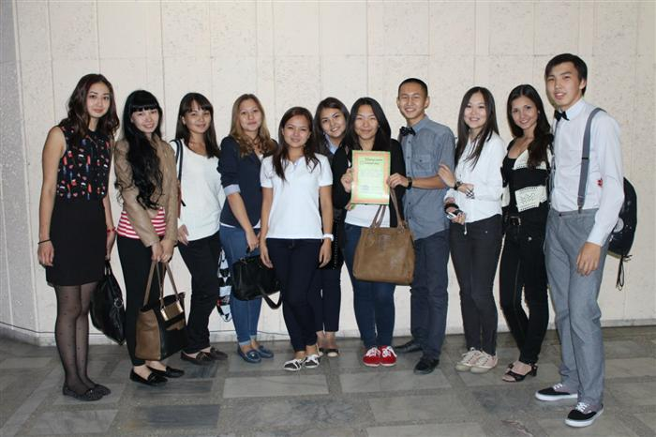
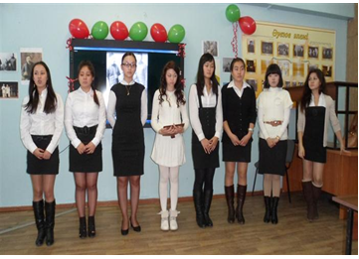
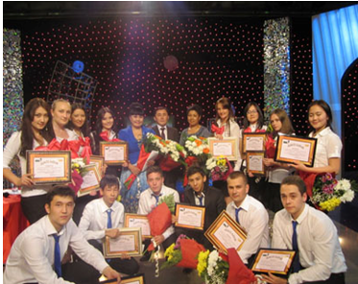
Әлеуметтік-тәрбие қызметі
«Ақ сөйле» клубы «Сөз маржны» клубы
«Лингвистикалық бірлестік» үйірмесі Лингвистикалық болжау орталығы» үйірмесі
»

